Slide 1
網路名稱 | PAN | LAN | WAN
傳輸範圍 | 數公尺 | 數公里 | 無限制
可靠性 | 高 | 高 | 低
傳輸媒體 | 佳 | 佳 | 差
傳輸速率 | 高 | 高 | 低
舉例 | Bluetooth | IEEE 802.3 Ethernet | Internet

Slide 2
Client1
Client2
PTT Server
UI、AP、DB…
Client3
Client4
Client1
Client2
UI
Client1
Client2
UI
Client3
Client4
VB Server
AP、DB…
UI
Client3
Client4
UI

Slide 3
網路分類 | Server-based | Client-server | Client-based
成本 | 高 | 中 | 低
開發 | 易 | 普 | 難
介面 | 簡單 | 複雜 | 複雜
安全性 | 高 | 中 | 低
擴充性 | 高 | 中 | 低
舉例 | PTT | VB | BitTorrent

Slide 4
A
B
C
B
C
A
D
E
D
E
N
2
鏈結數 : C
A
A
C
E
B
C
B
D
D
E
使用機會少，有 Token 才能通訊

Slide 5
拓樸分類 | 網狀 (Mesh) | 星狀(Star) | 匯流排(Bus) | 環狀(Ring)
可靠性 | 高 | 低 | 高 | 低
安全性 | 低 | 高 | 低 | 高
舉例 | 電話 (PSTN) | 集線器(HUB) | IEEE 802.3 Ethernet | IEEE 802.5 Token Ring
備註 |  |  | 容易產生碰撞 | 有 Token才能通訊

Slide 6
主機A
Data
主機B
封裝
拆裝
7 應用層
AH
Data
Application
6 展現層
PH
Data
Presentation
5 會議層
SH
Data
Session
4 傳輸層
Transport
3 網路層
Network
2 資料鏈結
F
A
C
Data
FCS
Data Link
1 實體層
Bit Stream
Physical

Slide 7
OSI 七層
TCP/IP 5 層
TCP/IP 4 層
Application
Application
Application
Presentation
Session
Transport
Transport
Transport
Network
Network
Internet
Data Link
Data Link
Network
Interface
Physical
Physical

Slide 8
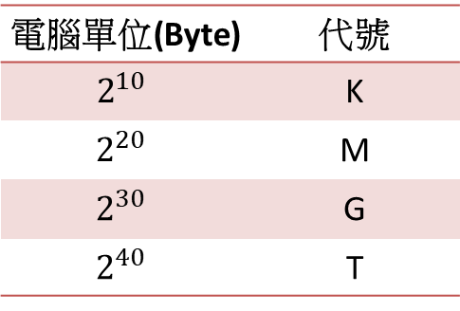
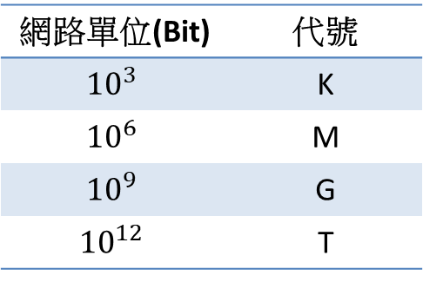


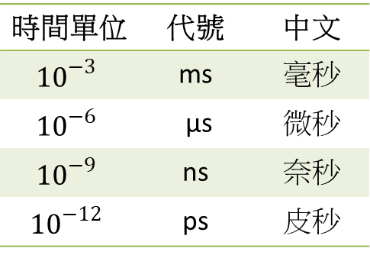
網路單位(Bit) | 代號
$${10}^{3}$$ | K
$${10}^{6}$$ | M
$${10}^{9}$$ | G
$${10}^{12}$$ | T
電腦單位(Byte) | 代號
$$2^{10}$$ | K
$$2^{20}$$ | M
$$2^{30}$$ | G
$$2^{40}$$ | T
時間單位 | 代號 | 中文
$${10}^{−3}$$ | ms | 毫秒
$${10}^{−6}$$ | μs | 微秒
$${10}^{−9}$$ | ns | 奈秒
$${10}^{−12}$$ | ps | 皮秒
2*$2^{20}$*8
$${1∗10}^{6}$$

Slide 9
多
工
器
反
多
工
器
A
A
C
B
A
C
B
A
B
B
t6
t5
t4
t3
t2
t1
C
C
Sender
Receiver
多
工
器
反
多
工
器
A
A
A
B
C
B
B
t6
t5
t4
t3
t2
t1
C
C
Sender
Receiver

Slide 10
C
B
A
C
B
A
多
工
器
C
C
A
A
B
B
反
多
工
器
A
A
C
B
A
A
B
C
B
B
t6
t5
t4
t3
t2
t1
C
C
Sender
Receiver
多
工
器
A B C
反
多
工
器
A
A
B
B
t6
t5
t4
t3
t2
t1
C
C
Sender
Receiver

Slide 11
方法 | 分時多工 | 分類多工 | 統計多工 | 分碼多工
縮寫 | TDM | FDM | SM | CDM
優點 | 全部頻寬 | 全部時間 | 彈性 | 全部頻寬 全部時間
缺點 | 部分時間 | 部分頻寬
舉例 | T1 | CATV(電視) | ATM | CDMA

Slide 12
名稱 | 電路交換 (Circuit Switching) | 訊息交換 (Message Switching) | 封包交換 (Packet Switching) | 虛擬路徑交換 (Virtual Circuit)
說明 | 需先建立實體路徑，才能通訊 | 不需先建立實體路徑 | 不需先建立實體路徑，會將資料切割成封包 | 建立虛擬路徑，不需再執行路徑選擇
優點 | 1、壅塞只發生於建立實體路徑時 2、資料依序抵達 | 1、不需先建立實體路徑 2、不受網路影響 | 1、不需先建立實體路徑 2、資料大小固定 3、不受網路影響 | 1、傳送效能佳 2、適合大量傳輸
缺點 | 1、易受網路影響 2、線路效率差 | 1、資料太大會霸佔線路 2、不保證資料依序抵達 3、每段資料可能發生壅塞 | 1、不保證資料依序抵達 2、封包可能發生壅塞 | 1、固定線路，線路使用率低 2、易受網路壅塞影響
舉例 | 電話 (PSTN) | 電報 | 電腦網路

Slide 13




延遲類型 | 說明 | 算法
傳播延遲 (Propagation Delay) | 訊號在媒體跑的時間 | 距離 速度
傳輸延遲 (Transmission Delay) | 把資料塞進媒體所需時間 | 資料大小 傳輸速率
排隊延遲 (Queuing Delay) | 資料傳輸中排隊等候的時間
處理延遲 (Process Delay) | 資料傳輸中處理得時間
往返延遲 (Round-trip Delay) | 來源 => 目的 + 目的=>來源 的時間
S R
1024*768*3*8
訊號傳播速度為光速*2/3
$${56∗10}^{3}$$
12000
Propagation Delay
秒
$${2∗10}^{5}$$
${10∗2}^{20}$*8
Transmission Delay
秒
$${5∗10}^{6}$$

Slide 14
紅外線、橙、黃、綠、藍、靛、紫外線、 X-Ray
小
大
頻率 f
波長 ג
大
小
穿透力
強
差
能量
弱
強

Slide 15
0 1 0 0 0 1 1
NRZ
Manchester

Slide 16
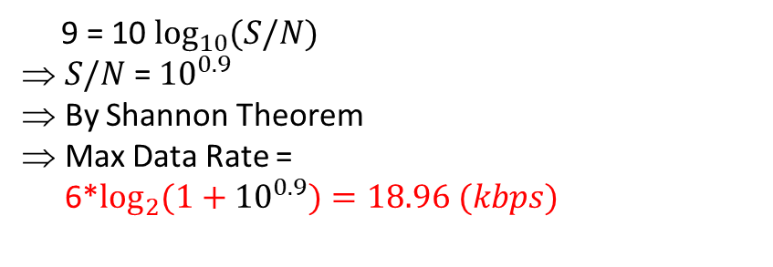
By Nyquist Theorem
Max Data Rate = 2*3$\log_{2}{2=6 (kbps)}$
(0,1) 2階
9 = 10 $\log_{10}{(S/N)}$
$S/N$ = ${10}^{0.9}$
By Shannon Theorem
Max Data Rate = 6*$\log_{2}{(1+{10}^{0.9})=18.96 (kbps)}$

Slide 17
0 1 0 0 1 1
FSK
ASK
PSK

Slide 18
頻段窄，重疊部分多，易受干擾
頻段寬，重疊部分少，不易受干擾

Slide 19
將頻道區分為 11 個小頻段
1 2 3 4 5 6 7 8 9 10 11
t1 t2 t3 t5 t4
t3 t2 t1 t4
PNS1
PNS2
雖然位於同頻道，但是於不同時段，因此不會互相感擾

Slide 20
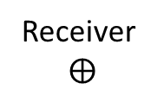
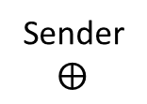
Sender
$$⨁$$
1 0 1 1
PNS
1001 1100 1101 0101
編碼(互斥或) 0110 1100 0010 1010
Receiver
$$⨁$$
0110 1100 0010 1010
PNS
1001 1100 1101 0101
解碼(互斥或)
1 0 1 1

Slide 21
T1訊號
Sender
Receiver

Slide 22
t
Sender
1
2
3
4
Receiver
1
2
E
4
Timer (Timeout)
Sender
1
2
3
3
ACK1
ACK2
ACK3
Receiver
1
2
E
3

